Slide 1
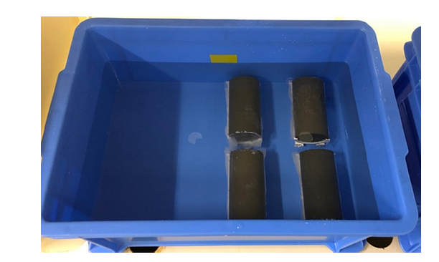
https://doi.org/10.1016/j.sandf.2024.101425
Hajime Matsumoto
Strength reduction mechanism of cement-treated soil under seawater environment
海水環境下におけるセメント処理土の強度低下メカニズム
Hiroyuki Hara, Kenshi Ikeda, Norimasa Yoshimoto(山口大学)
概要
土にセメントや石灰を加えて混練し、地盤の強度を高める固化工法は、軟弱地盤の主要な改良工法として広く用いられている
海水中ではマグネシウム塩がカルシウムの溶出を促進するため、セメント・石灰処理土の特性が劣化する
地盤強度の変化とそのメカニズムについて調べる
手法・結果
一軸圧縮強度の変化を調べ，熱重量示差熱分析と電子顕微鏡を用いて水和物組成の変化から強度メカニズムを明らかにする
Mg水溶液にセメント処理土を浸すことで一軸圧縮強さは著しく低下
含水比が高い土のほうが強度低下が大きい
コメント
本研究では高濃度のMg溶液を使用して実験を行ったので実際の海水の濃度とは大きな乖離がある
Notes:
Mg水溶液 海水の代用

